Slide 1
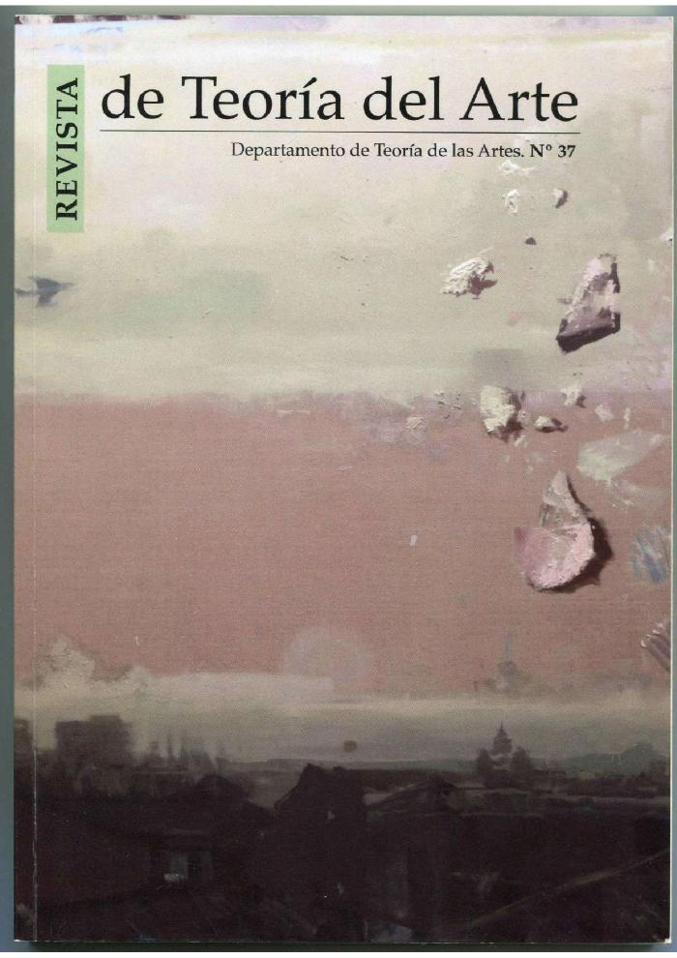
Revista de Teoría del Arte, Nº 37 (GD-D-00314)

Slide 2
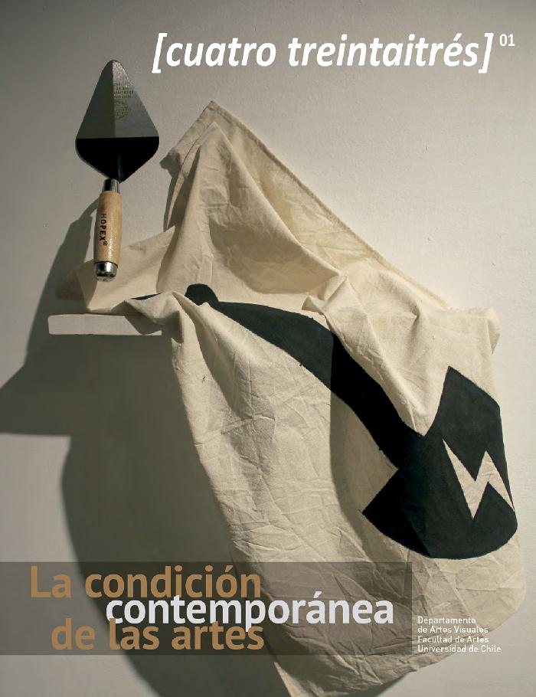
Revista [cuatro treintaitres] Nº1 (GD-D-00299)

Slide 3
Catálogo razonado Colección del Museo de Arte Contemporáneo (GD-D-00295)

Slide 4
Human Rights Copy Rights (GD-D-00266)

Slide 5
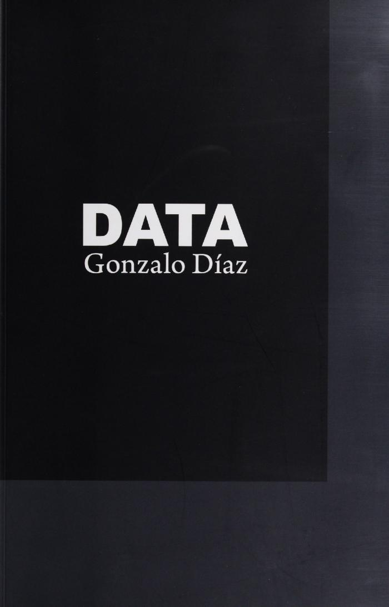
DATA Gonzalo Díaz (GD-D-00251)

Slide 6
Multiplication (GD-D-00237)

Slide 7
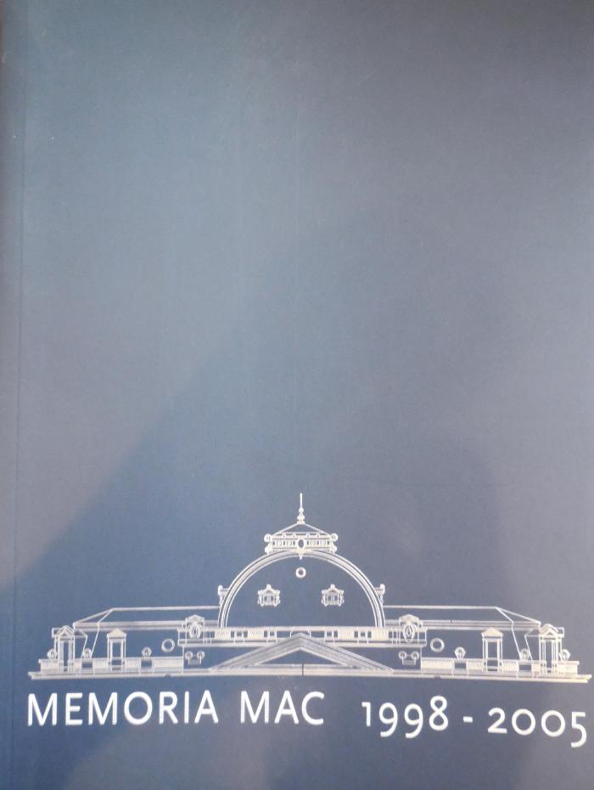
Memoria MAC 1998 – 2005 (GD-D-00226)

Slide 8
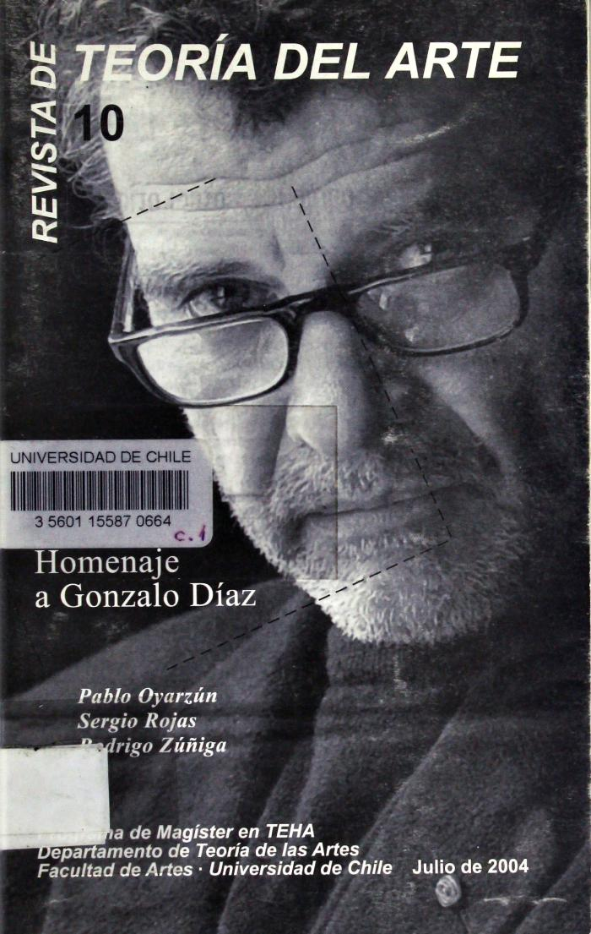
Revista de Teoría del Arte Nº 10 (GD-D-00218)

Slide 9
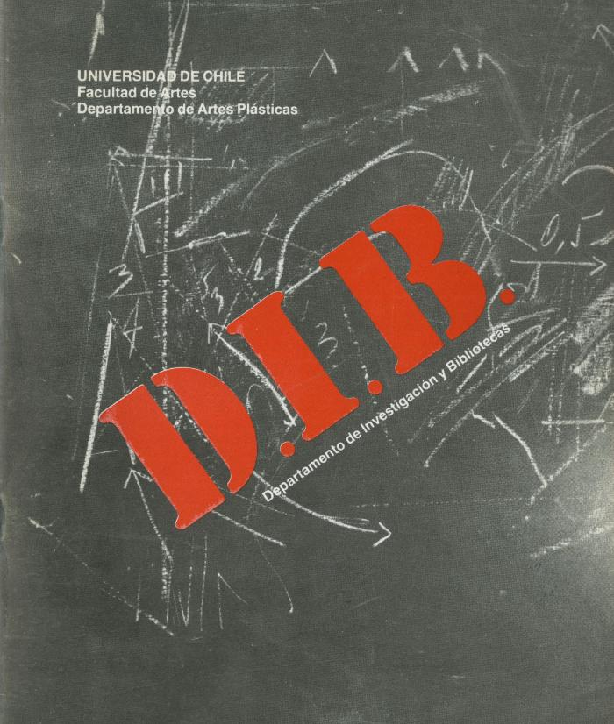
D.I.B. Departamento de Investigación y Bibliotecas (GD-D-00057)

Slide 10
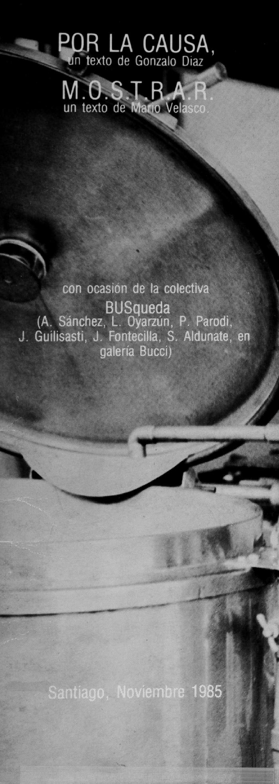
POR LA CAUSA un texto de Gonzalo Díaz M.O.S.T.R.A.R. un texto de Mario Velasco con ocasión de la colectiva BUSqueda (GD-D-00052)

